Slide 1
在荔枝派 4A 上构建 Webkit

Slide 2
https://webkit.org/contributing-code/
https://github.com/WebKit/WebKit

Slide 3
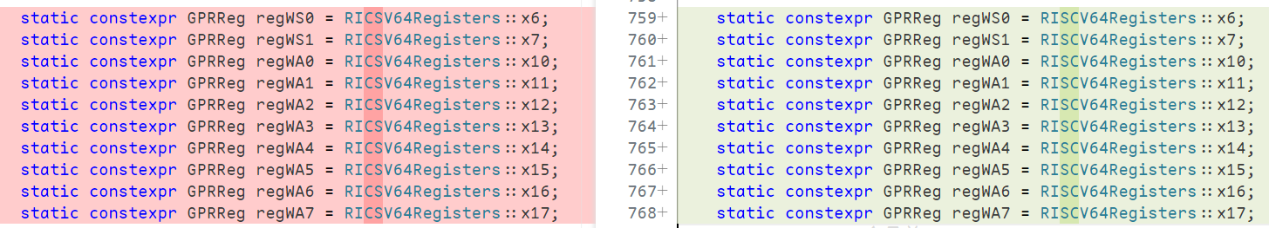
1. 拼写错误

Slide 4
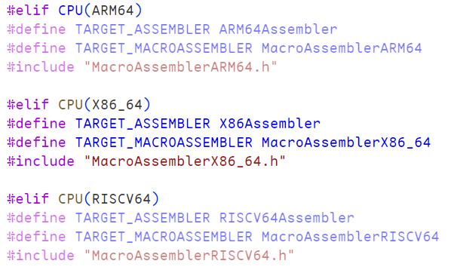
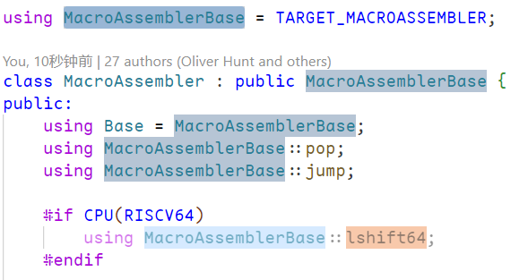
2 lshift64

Slide 5
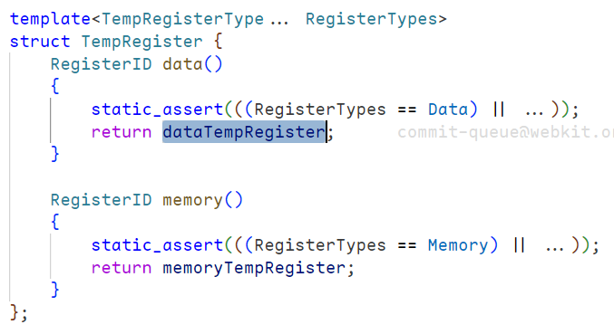
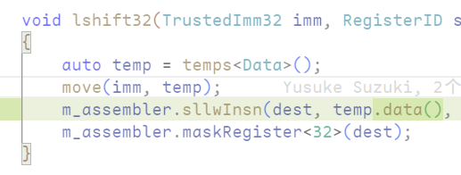
3 TempRegister -> RegisterID

Slide 6
4 move

Slide 7
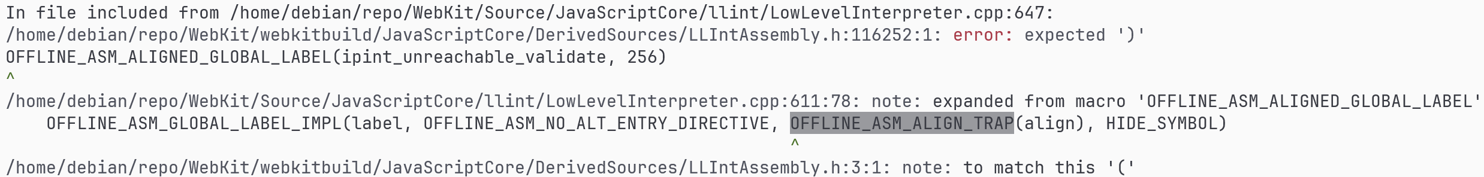
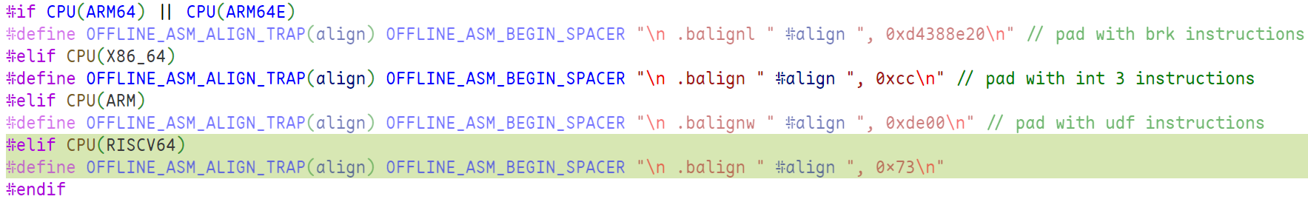
5 Trap 指令宏定义缺失

Slide 8
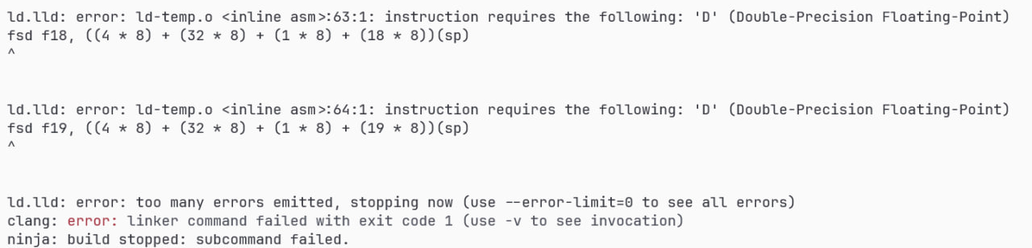
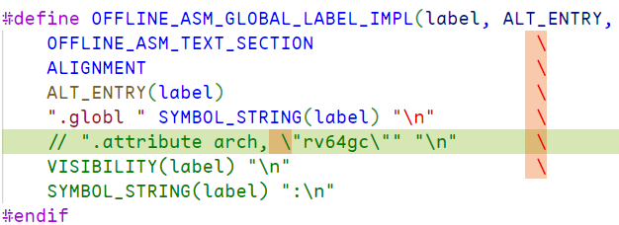
6 缺少 D, F, M 拓展指令集
https://github.com/rust-lang/rust/issues/80608
https://github.com/llvm/llvm-project/issues/61991

Slide 9
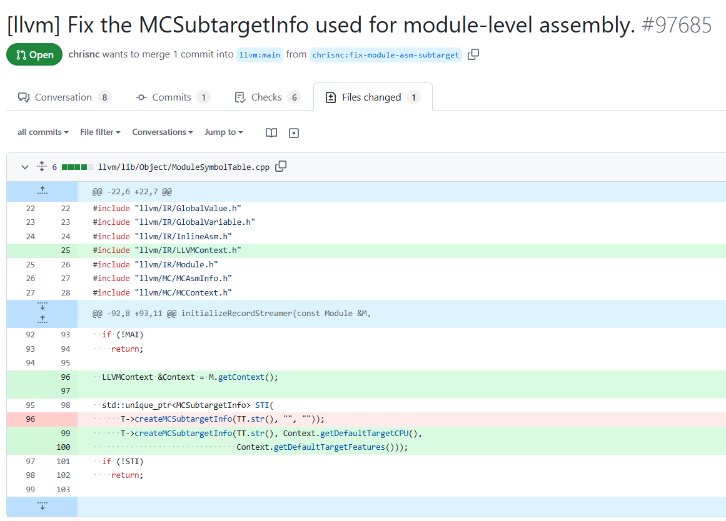
6. 缺少 D, F, M 拓展指令集
https://github.com/llvm/llvm-project/pull/97685/files

Slide 10

7 No member xxx in namespace

Slide 11
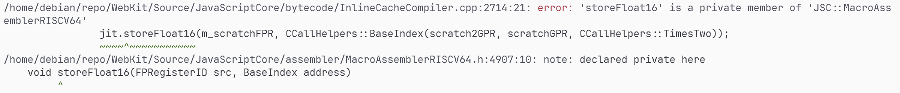
8 private 函数

Slide 12
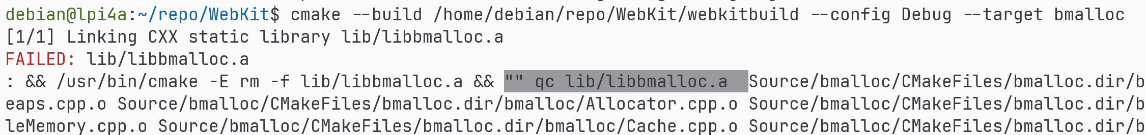
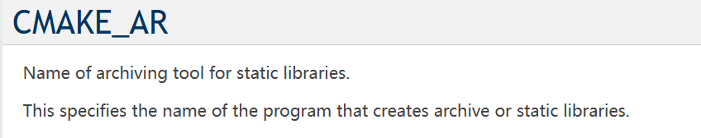
10 缺少 llvm-ar

Slide 13
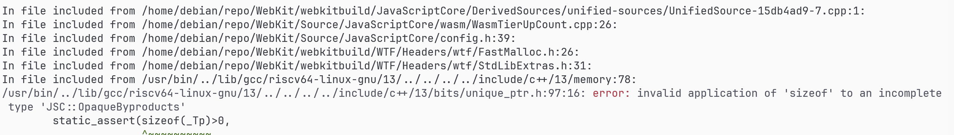
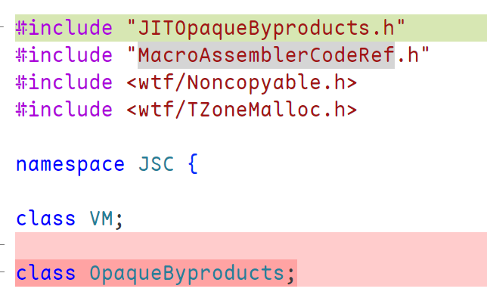
9 忘更新的定义

Slide 14
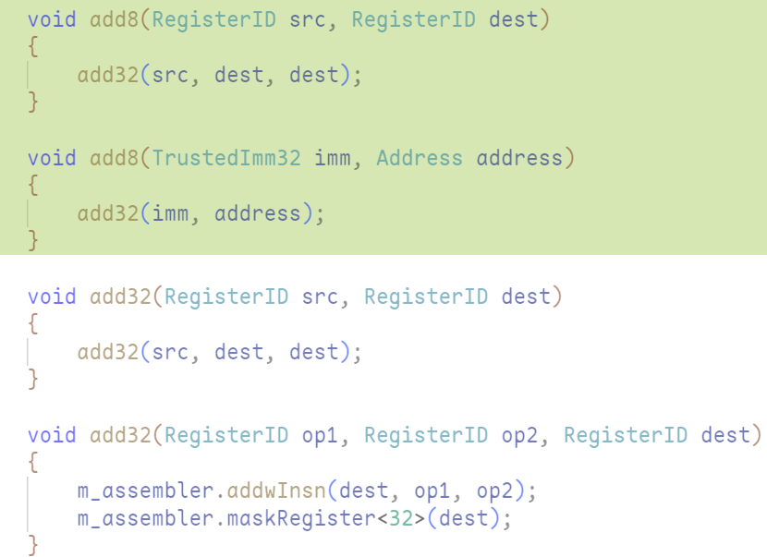
11 未实现的 add8

Slide 15
赢了吗？

Slide 16
12 Memory Boom!
链接过程最大内存消耗 20g
7g + 2g + 11g ~ 20g

Slide 17
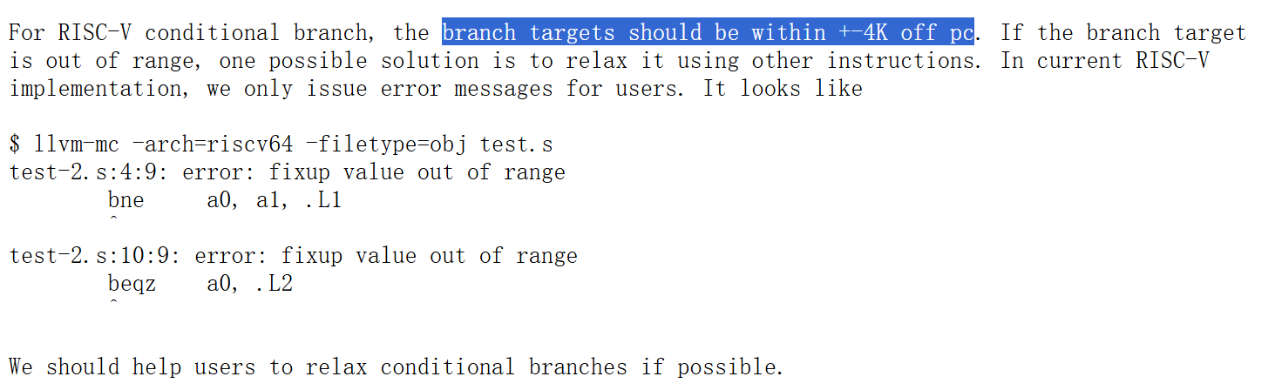
13 Link failed
https://github.com/llvm/llvm-project/commit/98117f1a743cbddefa3dd1c678ce01478fa98454

Slide 18

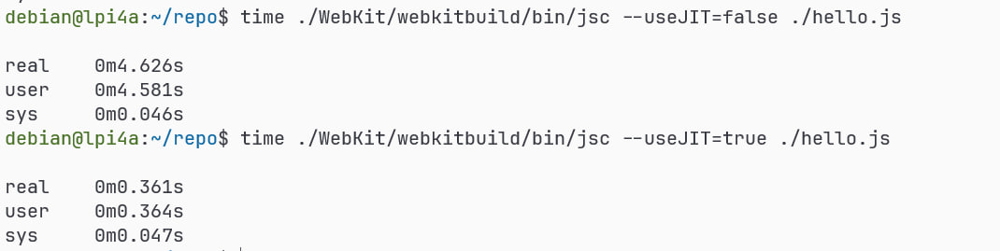
Win
编译时间 ~ 8h

Slide 19
13 get tuple
https://github.com/llvm/llvm-project/issues/93734
clang-16 | gcc-13 | ❌
clang-19 | gcc-13 | ✅
clang-16 | gcc-14 | ❌
成步堂虎二
很生气!

Slide 20
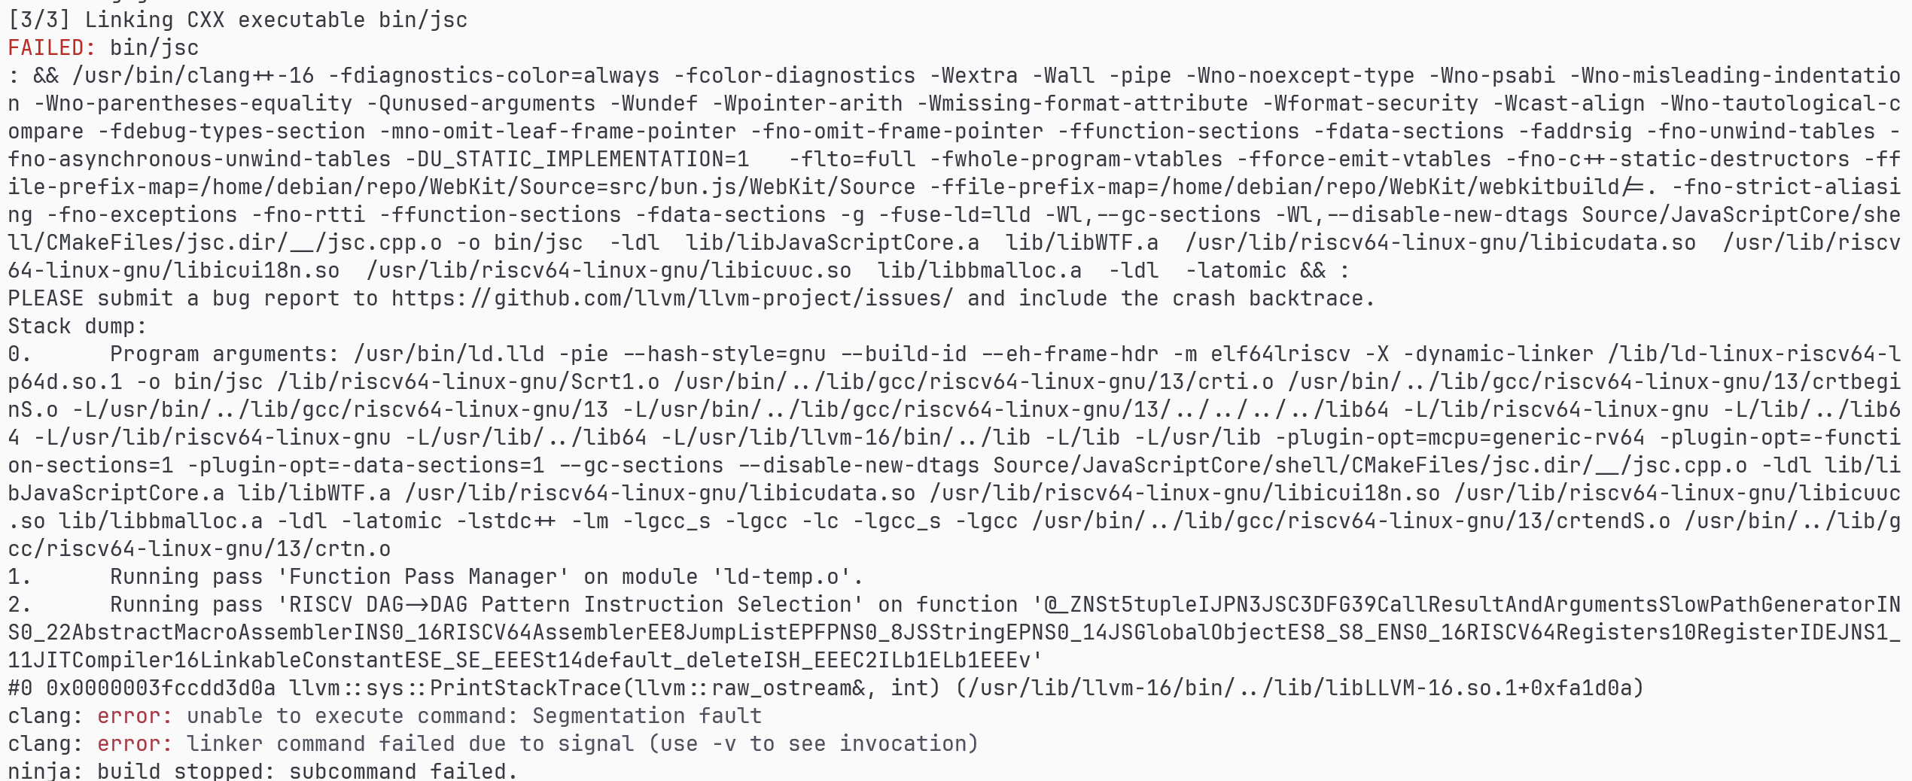
13 get tuple

Slide 21
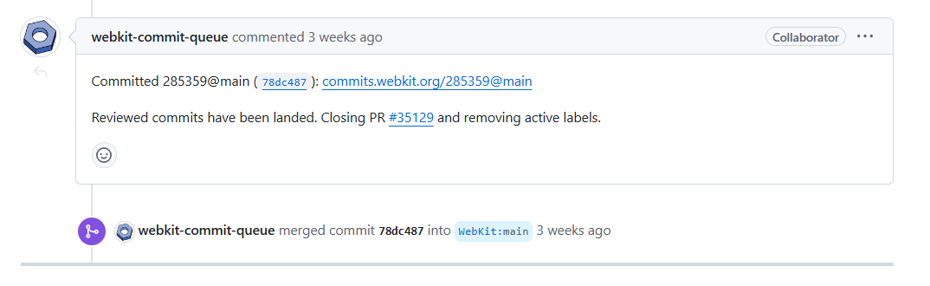
机器人没有仓库权限 无法合并
trdthg/Webkit -> oven-sh/webKit -> Webkit/Webkit

Slide 22
参考配置
- 机器配置: 荔枝派 4A, 8 + 32
- 内存: 由于 eMMC 满了，使用 U 盘(ext4) 开了 24g 作为 swap (实际使用了 10g 左右) 解决链接时爆内存问题
- 操作系统: revyos
- 工具链:
- LLVM: 19
- GCC: 13
- 编译时间: ~8h
- 消耗存储: ~10g
- 消耗内存: ~20g

